Slide 1
หน่วยการเรียนรู้
ต้นไม้ที่รัก
เกมแม่สีภาพจัดหมวดหมู่กับจำนวนที่เพิ่มทีละ 1
ด้วยกระบวนการเรียนรู้แบบ BBL

Slide 2
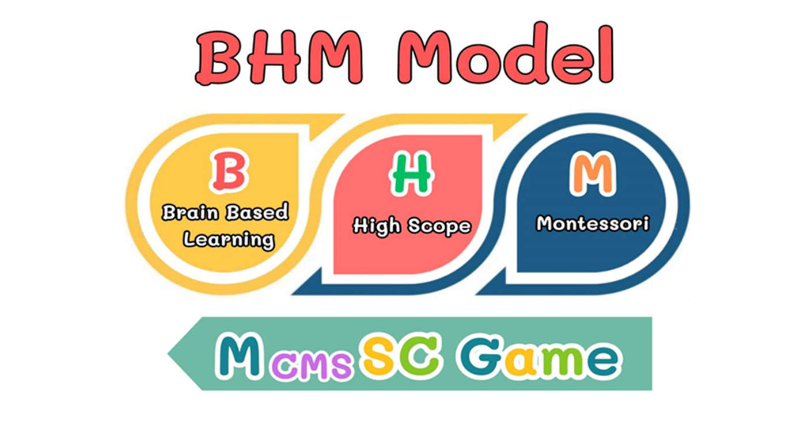
เกมแม่สีภาพจัดหมวดหมู่กับจำนวนที่เพิ่มทีละ 1
เป็นเกมที่จัดการเรียนการสอนแบบ BBL เพื่อเสริมสร้างการเรียนรู้ที่มีคุณภาพ กล่าวคือเป็นกิจกรรมที่เคลื่อนไหวทางด้านร่างกายแบบต่าง ๆ เพื่อกระตุ้นสมอง
มีขั้นตอนการนำเสนอ การลงมือฝึกทำ สรุปความรู้ และประยุกต์ใช้

Slide 3
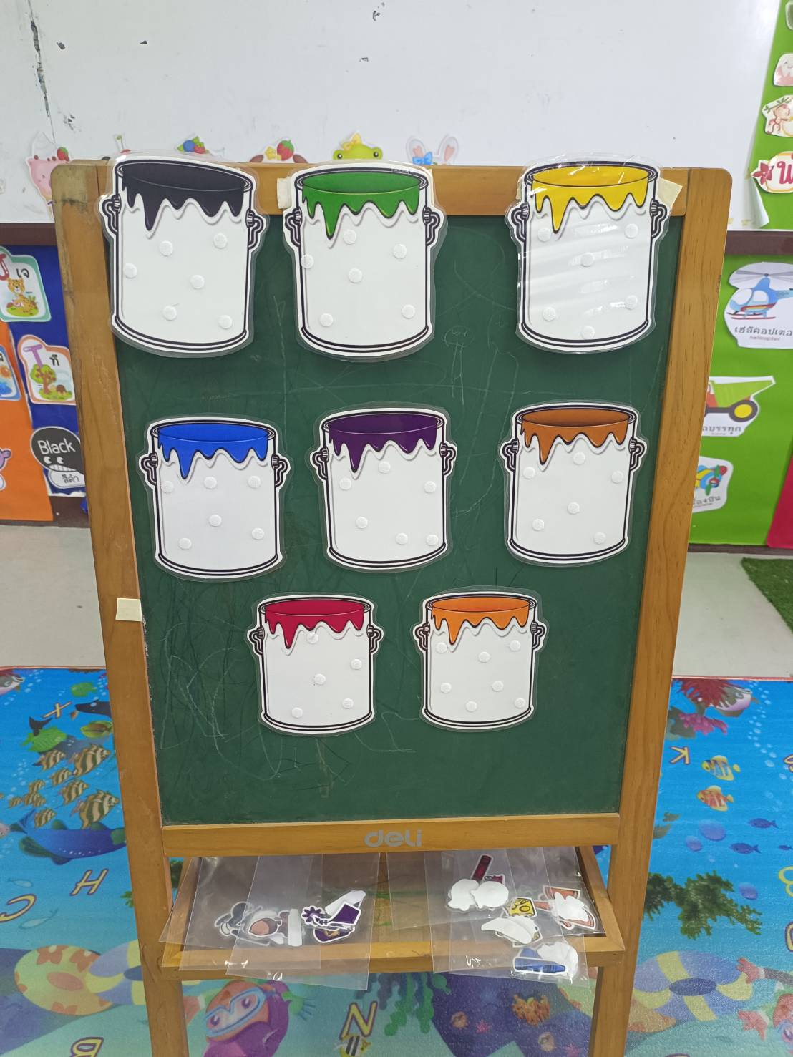
อุปกรณ์
กระดานสำหรับแปะถังสี
ถังสีและสิ่งของตามหมวดหมู่
กรรไกร
ตีนตุ๊กแก
เครื่องเคลือบ

Slide 4
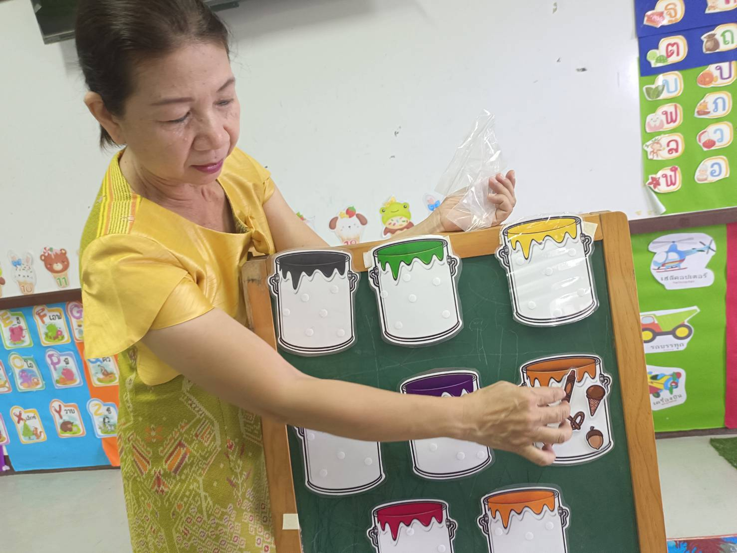
ขั้นตอนการทำ
01
02
นำถังสี และของที่จัดหมวดหมู่ตามแม่สี ที่เตรียมไว้ไปเคลือบแล้วตัด
นำตีนตุ๊กแกไปแปะบนกระดาน บนตัวถังสี และของตามหมวดหมู่ที่เตรียมไว้

Slide 5
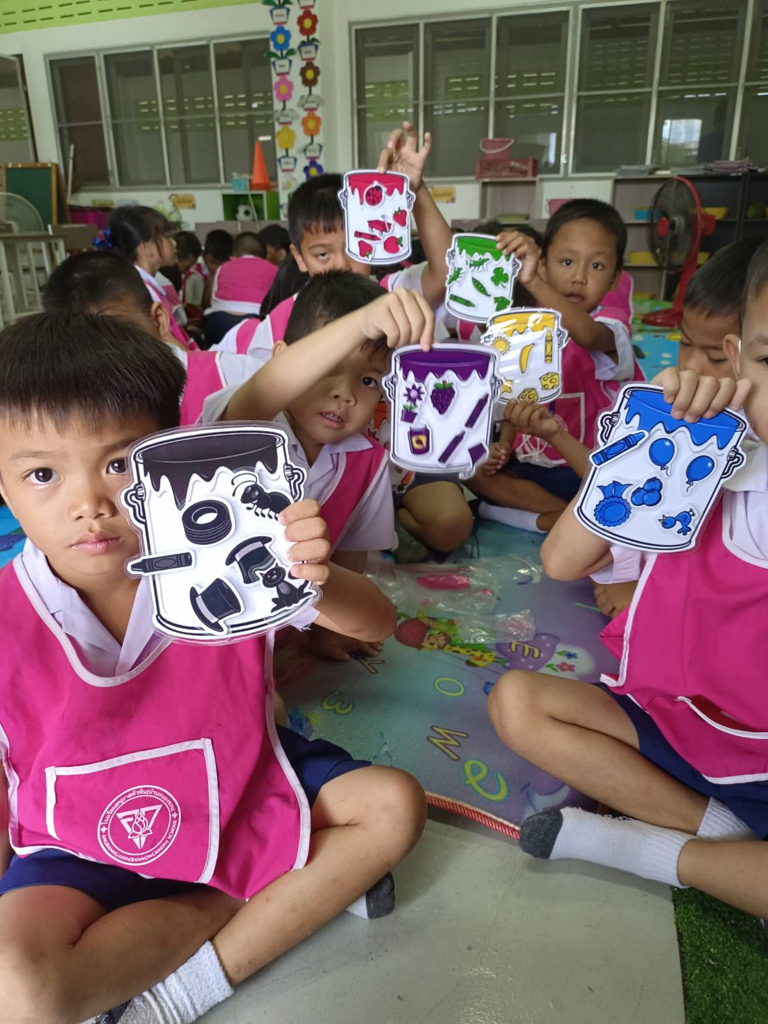
ขั้นตอนการเล่น
01
02
คุณครูนำถังแม่สีที่เตรียมไว้ไปแปะลงบนกระดาน
นักเรียนนำสิ่งของตามหมวดหมู่ไปแปะลงตามแม่สีทำคุณครูแปะไว้

Slide 6
ภาพกิจกรรมการเล่นเกม

Slide 7
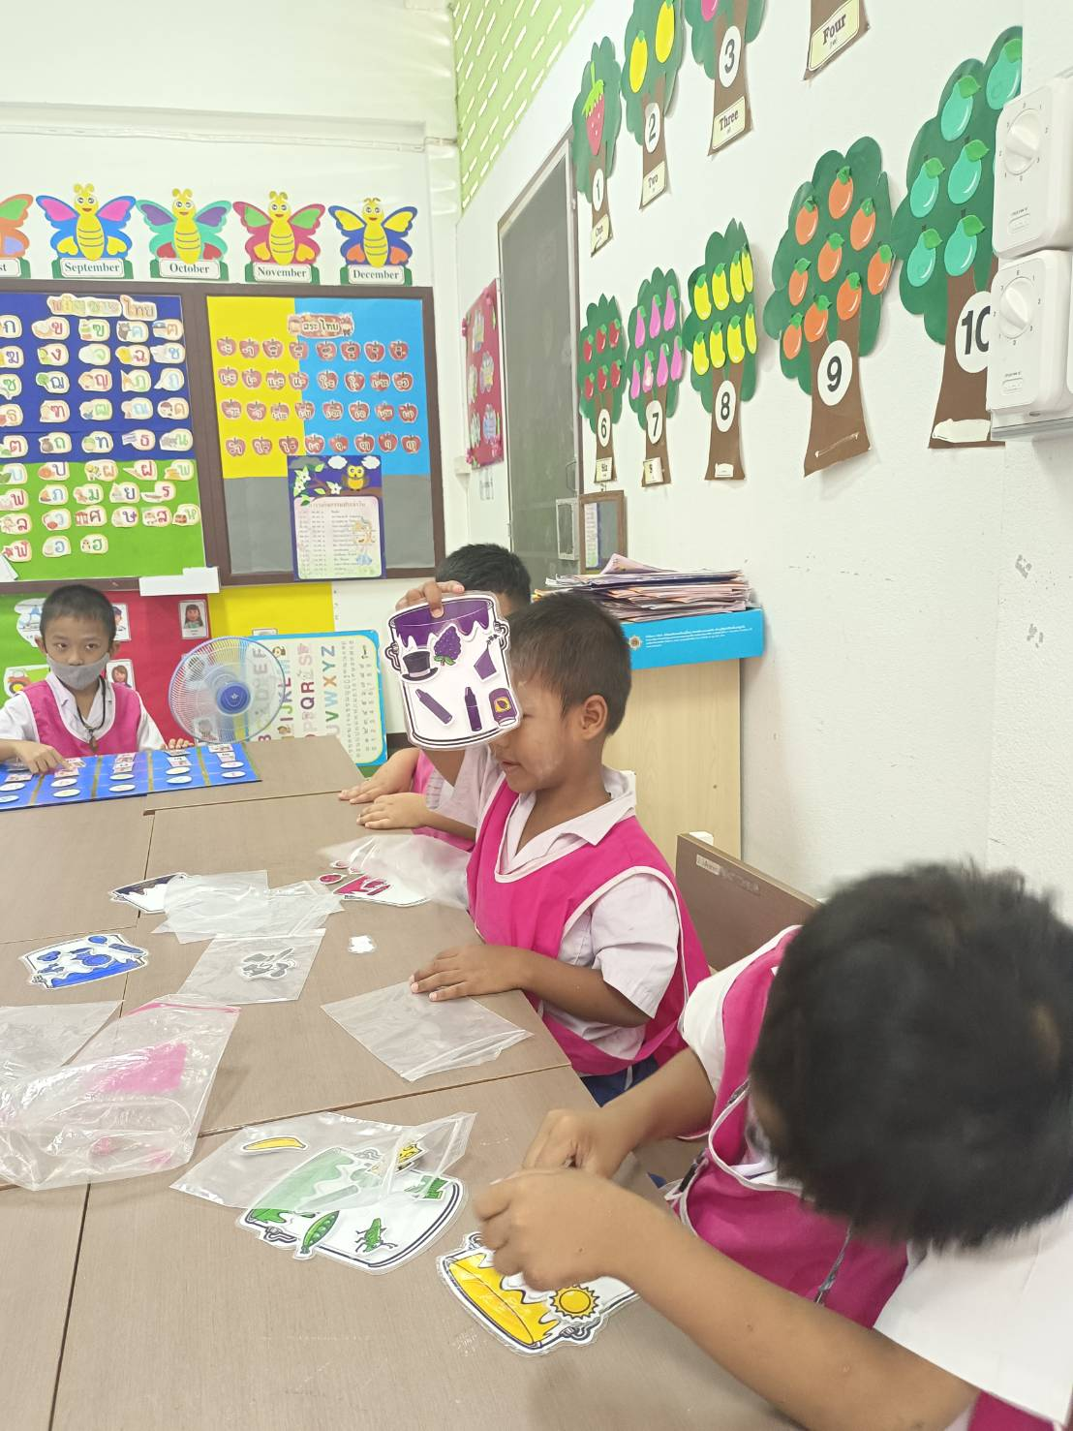
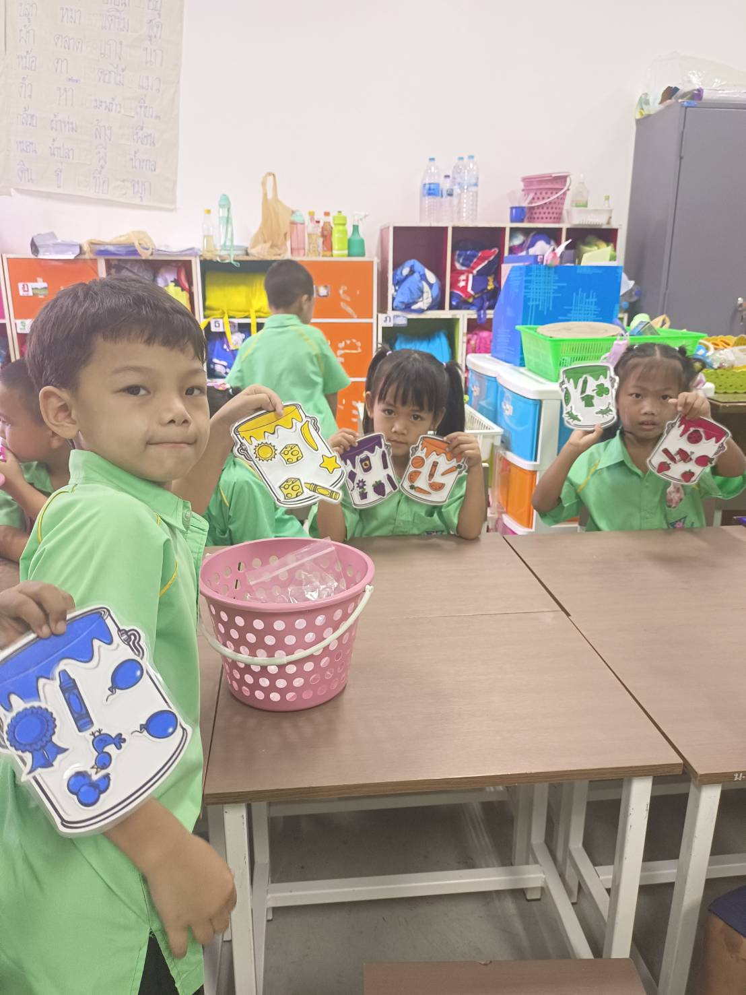

Slide 8
Thank you
นางปิยะมาศ รุจิธันยา
ครูชำนาญการพิเศษ โรงเรียนอนุบาลหัวหิน(บ้านหนองขอน)

